Slide 1
Aanvraag EOS opslag
Marcel Scherrenburg, 11 november 2024

Slide 2
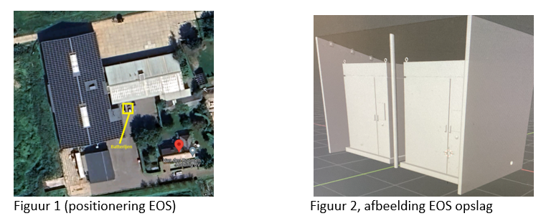
Aanvraag EOS
Voornemen twee EOS te plaatsen met een totale opslagcapaciteit 430 kW;
De EOS wordt aangevraagd voor opslag stroom;
Verzoek gemeente toets milieu.

Slide 3
Toets Mba
Een EOS is een Mba, waar alleen geen rijksregels voor gesteld zijn in Bal;
De activiteit ondersteund geen andere Mba (aanvraag enkel voor opslag stroom);
Maatwerk kan alleen verlangd worden via omgevingsplan (zorgplicht artikel 22.44 invoeringsbesluit omgevingswet).

Slide 4
Toets EV
Veiligheidsafstanden adviesrapport RIVM;
Initiatiefnemer geen Gap analyse aangeleverd PGS 37-1, wel toetsing positionering.
Uit de aangeleverde gegevens valt nu niet op te maken of er voldaan wordt aan M9 (brandwerendheid 60 min) in relatie tot M50 (afstandseis 10 meter). Dit kan mogelijk gevolgen hebben voor de positionering van de twee EOS’en.
Het eerste punt moet eveneens in samenhang bekeken worden met M25. In het geval van een brand in een EOS komen giftige stoffen vrij. Het is dan van belang dat mensen die in het gebouw verblijven, veilig naar buiten kunnen vluchten zonder door een (nagenoeg) onverdunde rookwolk te moeten treden.
Uit de aangeleverde tekening (figuur 2) lijkt de overkapping niet te voldoen aan voorschrift M12. Er moet drie meter zitten tussen de overkapping en de EOS.

Slide 5
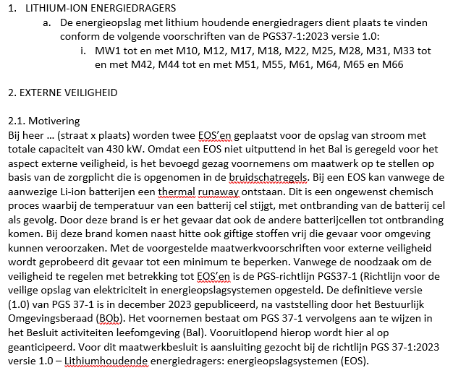
Maatwerkvoorschriften

Slide 6
Vragen

